Slide 1
JEOFİZİK VERİLER İÇİN AÇILAN SONDAJLAR

Slide 2
NEDEN JEOFİZİK ARAŞTIRMA YAPILR?

Slide 3
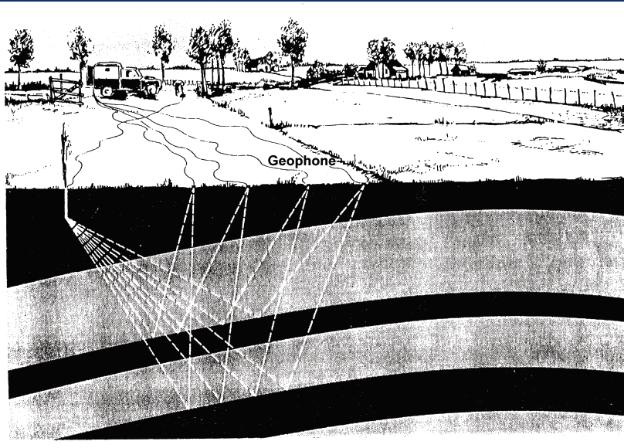
Derin Dinamit deliği Metodu, Prensibi

Slide 5
Dinamit Deliğinin Elle Açılması

Slide 6
Elle sıvı fışkırtarak

Slide 7
Ekipmanla fışkırtarak

Slide 8
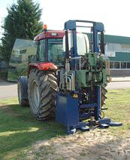
Taşınabilir çekiçle darbeli sondaj
Sonic Mast St ile Darbeli Sondaj
1m lik sondajlar açmaya yarar

Slide 9
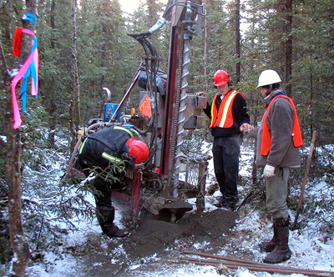
Sismik operasyonlarda kullanılan dinamit deliği sondaj kulesi. Standart kulesi, iki tekerlekli arabalara, paletli araç veya traktör üzerine monte edilir ve dinamit deliği açılacak alana taşınır. Tipik bir sismik çalışma, değişik arazilere uygun çeşitli sondaj kulesini kullanabilirsiniz. Kuleler bazen elle sökülüp sonraki açılacak alana taşınabilir - bunlara "insan-taşınabilir sondaj kulesi" denir. Dağlık arazide, sondaj kulesi ve kompresörler (eğer hava ile delik temizleme yapılacaksa) helikopterle taşınabilir.

Slide 10
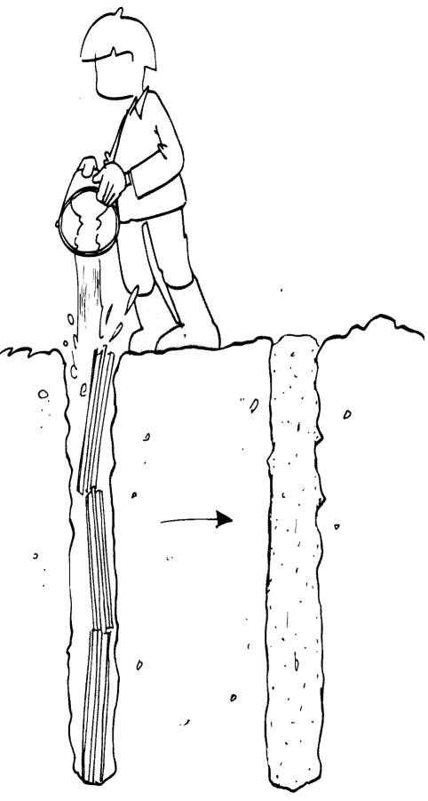
Dinamit deliklerinin kapatılması
Daha iyi bir patlayıcı etkisi (tek yönde) oluşturmak için
Tatlı su içerisine tuzlu su girişini önlemek için
Kirli suların tatlı su tabakalarına etkisini önlemek için
Kazanılan toprak alanlarını kuru tutmak için
Doğal alanları ilksel halinde korumak için
Sığır kazalarını önlemek için

Slide 11
Sızıntı- derin yer altı suyu yüzeye akar
Nehir
Kazanılan toprak alanı
Turba
Geçirimsiz tabaka
Aşırı basınçlı su
Kapatılmamış dinamit deliği

Slide 12
Sızma- Su kaçağı olur
Geçirimsiz tabaka
Kapatılmamış dinamit deliği

Slide 13
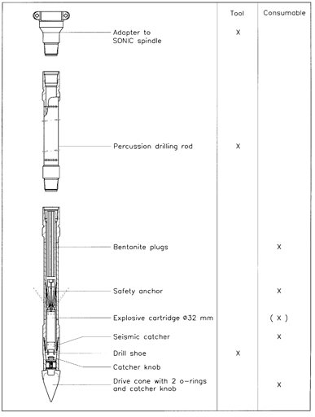

Slide 14
Log Alma Teknikleri
Litolojik
Jeofiziksel
Video

Slide 15
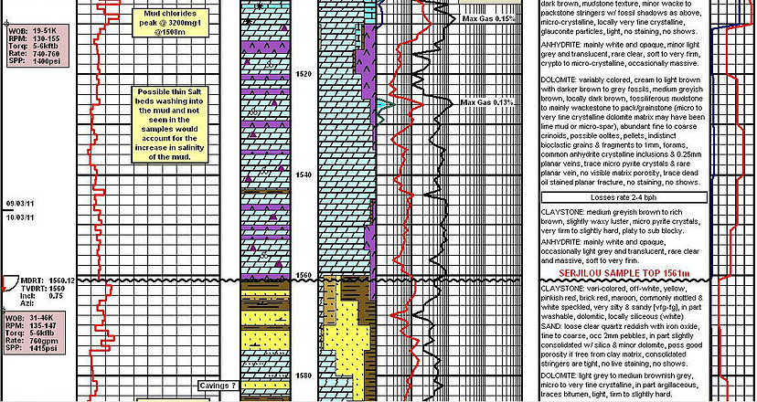
Log Alma Teknikleri
Litolojik log
http://kjcooper.wixsite.com/i-love-rocks/portfolio?lightbox=image1k8a

Slide 16
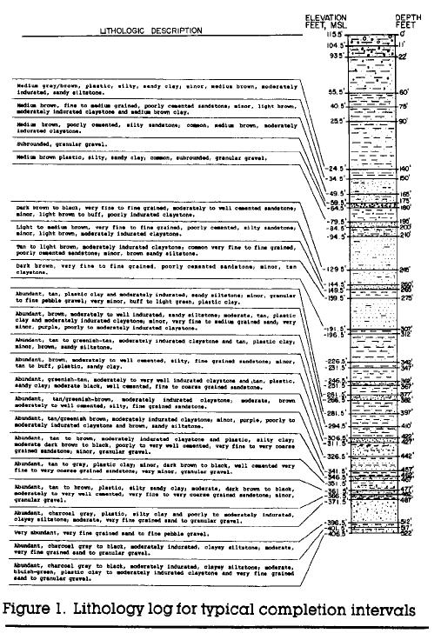
Litolojik kuyu logu
www.gulfsideminerals.com/images/e3.jpg

Slide 17
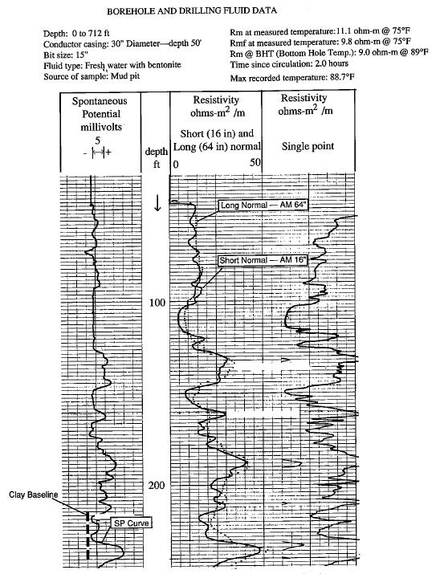
Jeofiziksel log
Rosco Moss Company, 1990

Slide 18
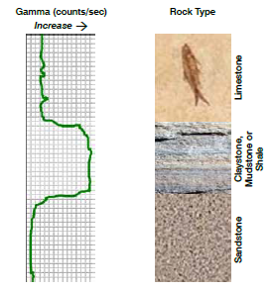
Gama Ray (GR)
Prob üzerinde kayaçtan yansıyan Gama radyasyonunu algılayan bir sintilometre vardır.

Slide 19
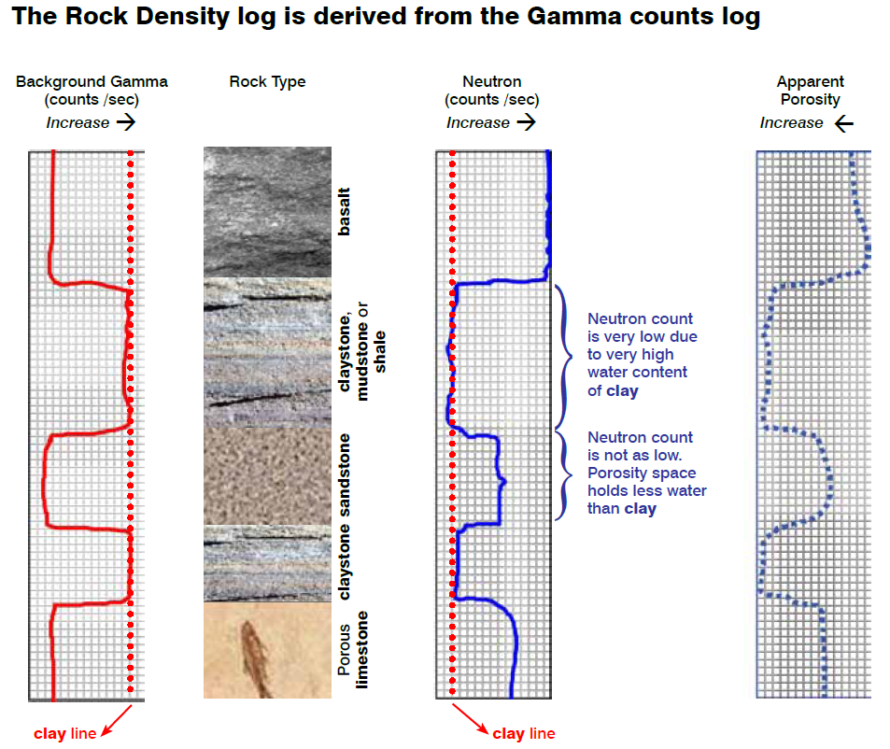

Slide 20
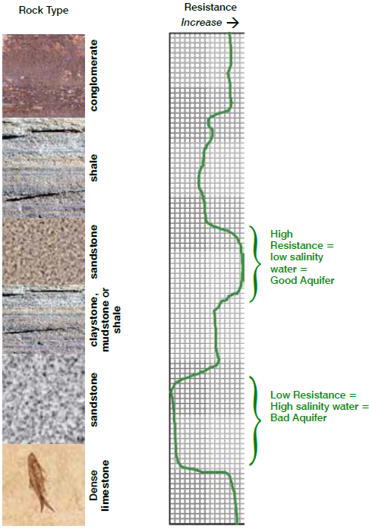
Rezistivite
Prob tuzlu ve tatlı su
seviyelerini bulmak için
kullanılabilir.

Slide 21
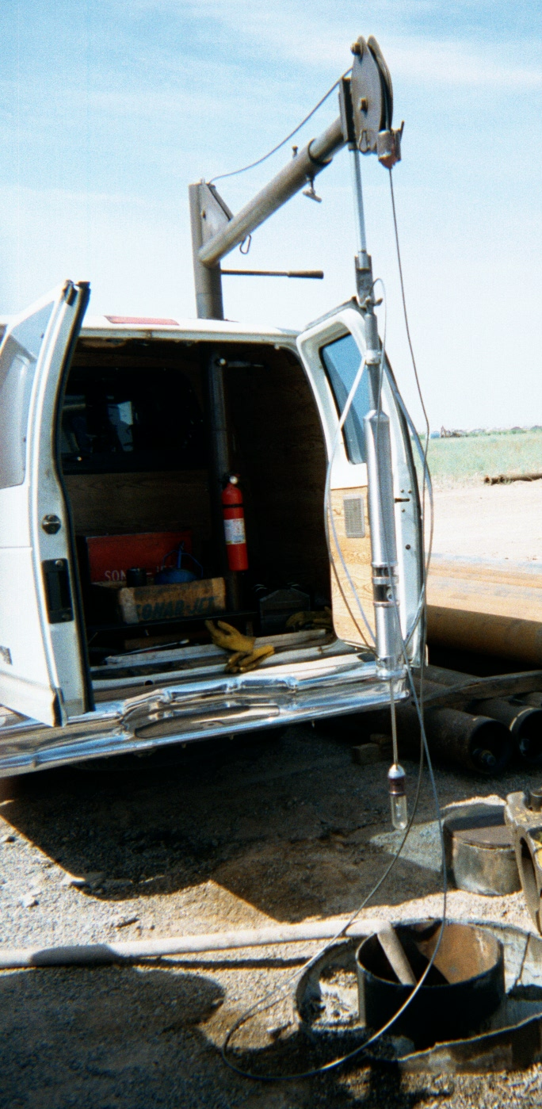
Video

